Slide 1
第二节 n 阶行列式 定义

Slide 2
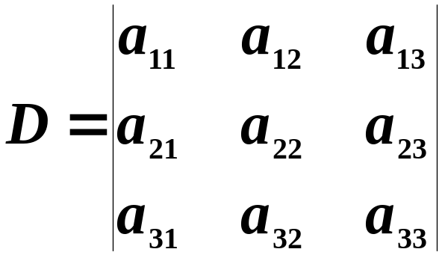




一、概念的引入
三阶行列式
说明
（1）三阶行列式共有 项，即 项．
（2）每项都是位于不同行不同列的三个元素的
乘积．

Slide 3






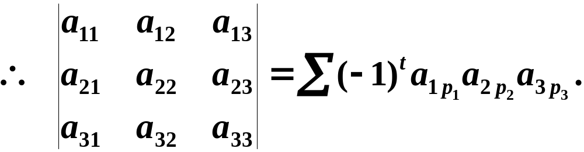
（3）每项的正负号都取决于位于不同行不同列
的三个元素的下标排列．
例如
列标排列的逆序数为
偶排列
列标排列的逆序数为
奇排列

Slide 4
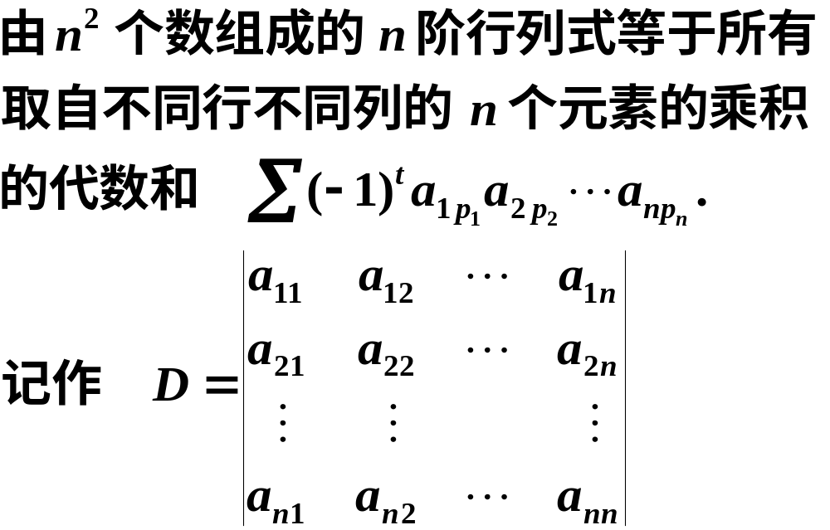
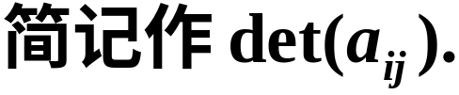
二、n阶行列式的定义
定义

Slide 5
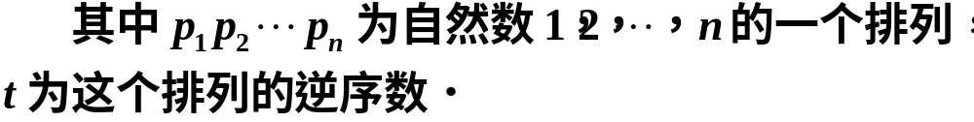
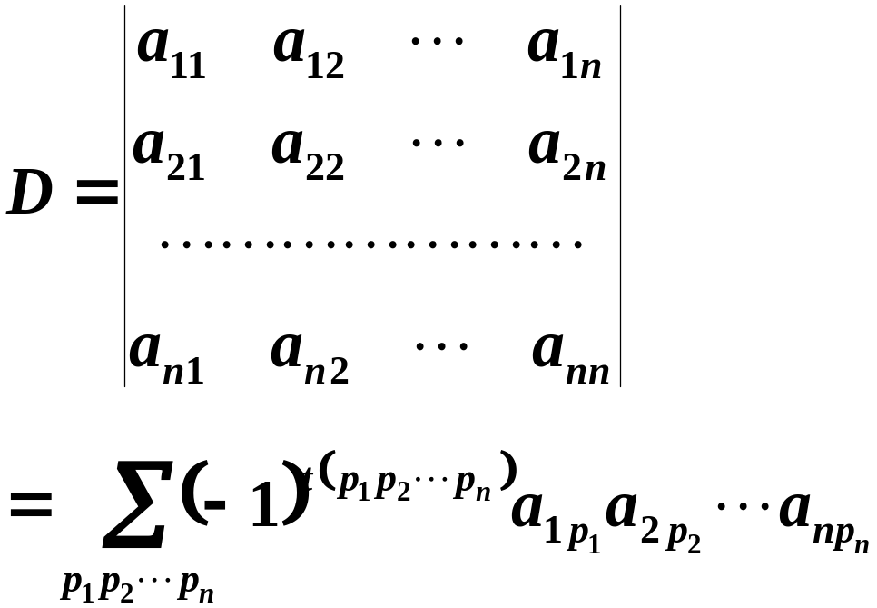

Slide 6


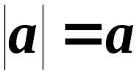
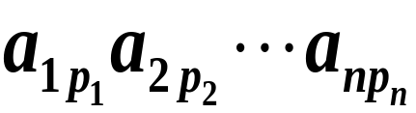
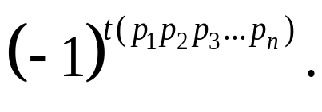
说明
1、 阶行列式是 项的代数和;
2、 阶行列式的每项都是位于不同行、不同列 个元素的乘积;
3、 一阶行列式 不要与绝对值记号相混淆;
4、 的符号为

Slide 7
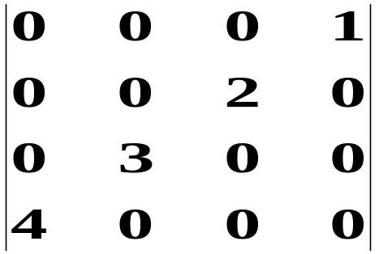
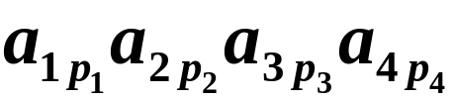

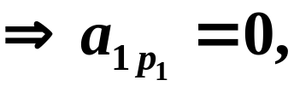



例1 计算对角行列式
解
分析
展开式中项的一般形式是
所以 只能等于 ,
同理可得

Slide 8
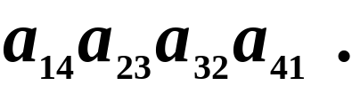
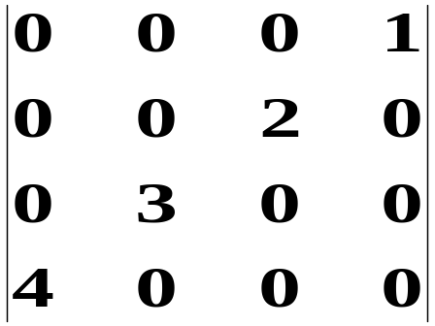
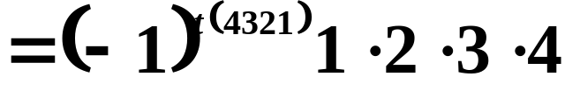

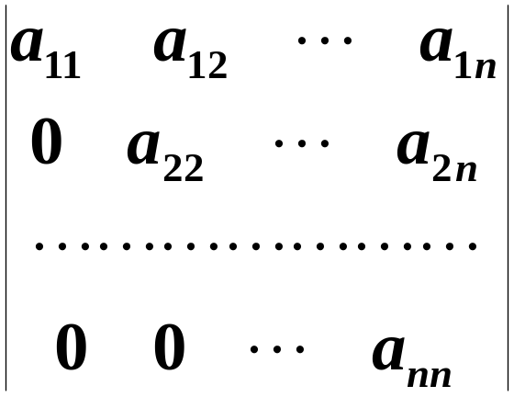
即行列式中不为零的项为
例2 计算上三角行列式

Slide 9
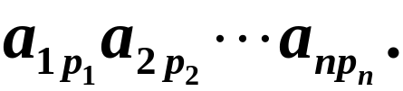




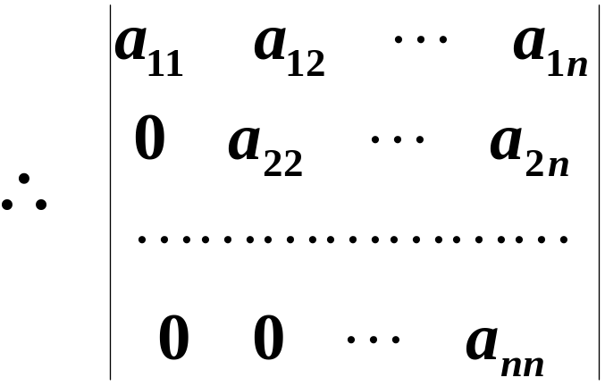
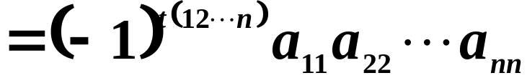

解
分析
展开式中项的一般形式是
所以不为零的项只有

Slide 10
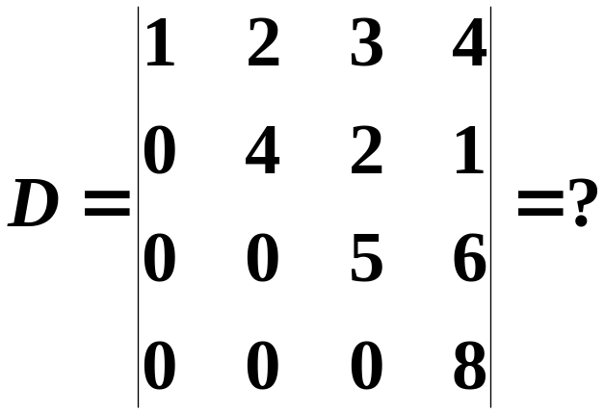
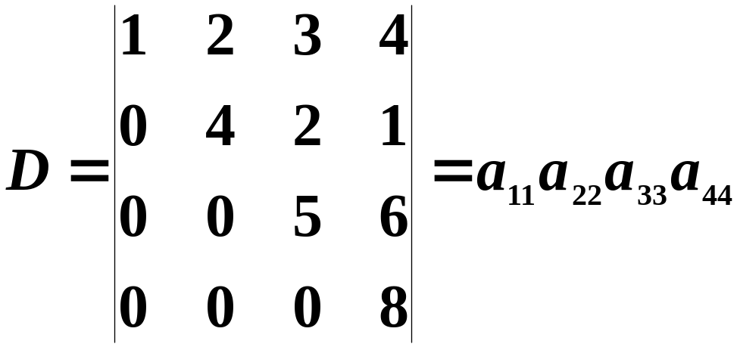

例3

Slide 11
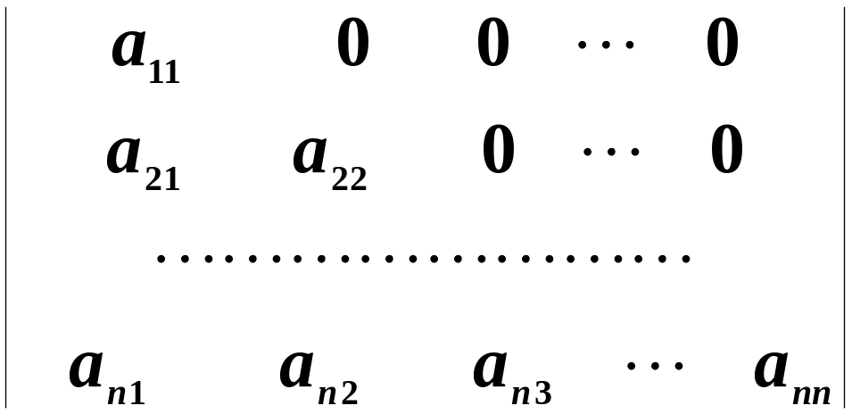

同理可得下三角行列式

Slide 12
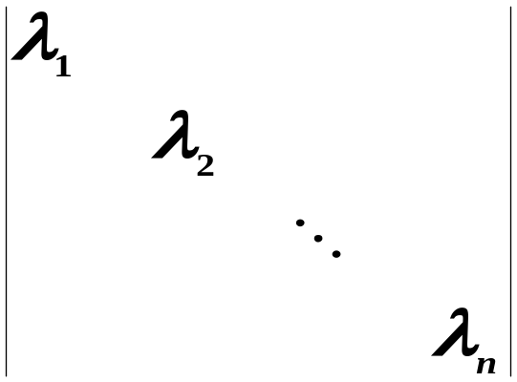

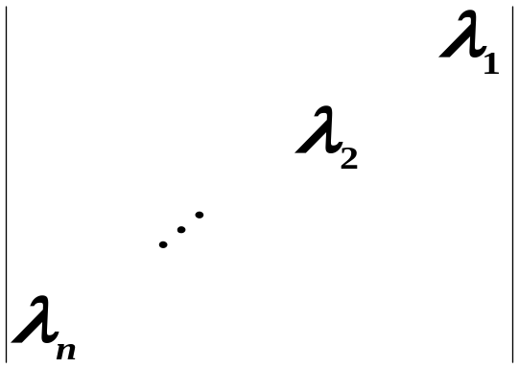
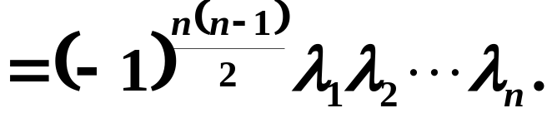
例4 证明对角行列式

Slide 13

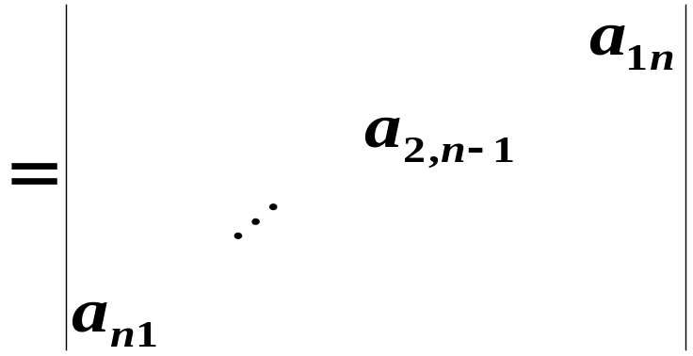
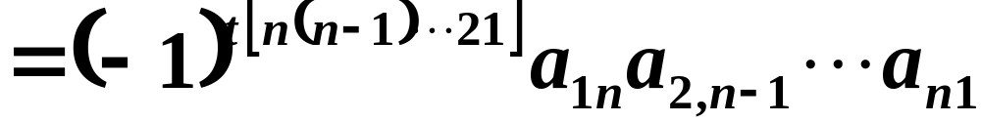
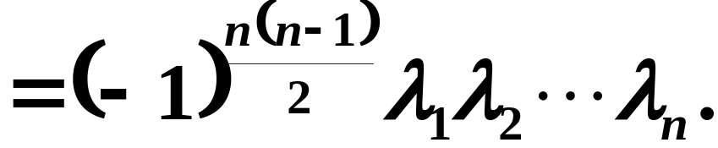
证明
第一式是显然的,下面证第二式.
若记
则依行列式定义
证毕

Slide 14
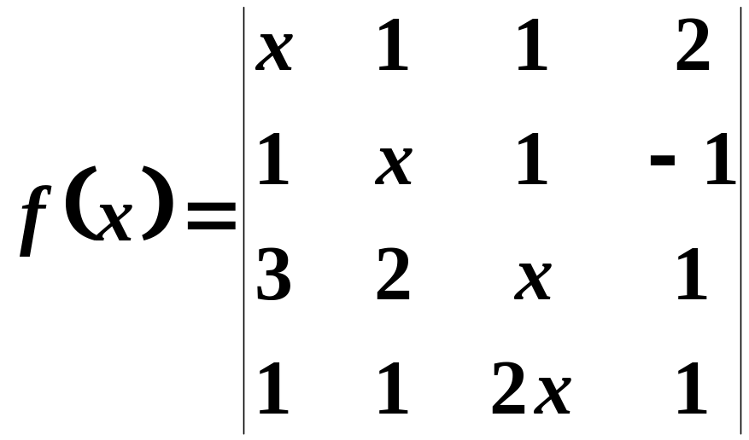

思考题
已知

Slide 15

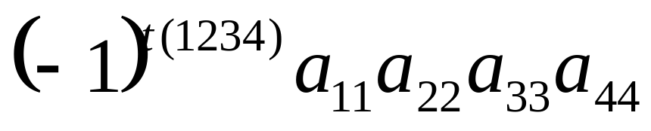
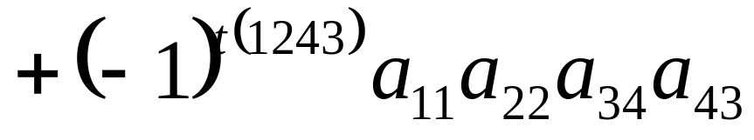
思考题解答
解
含 的项有两项,即
对应于

Slide 16
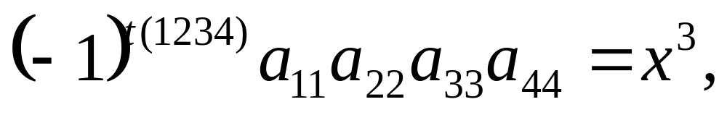
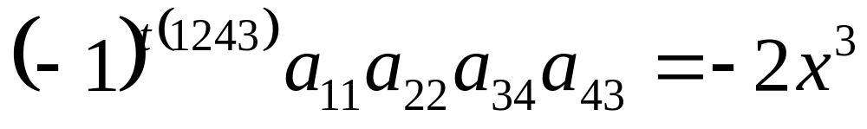
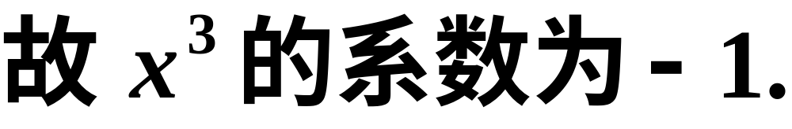

Slide 17
作业：教材习题一（21-23页），其中第11题选做一个
作业做在作业本或笔记本上面，开学要交，算平时成绩

Slide 18


